Slide 1
Урок изобразительного искусства в 1 классе.

Slide 2
Загадка.
Этот зверь живет лишь дома. С эти зверем все знакомы. У него усы как спицы. Он, мурлыча, песнь поет. Только мышь его боится… Угадали? Это — …

Slide 3
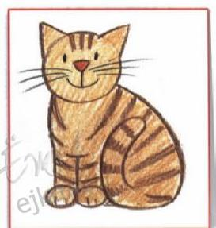
КОТ.

Slide 4
Инструменты и материалы:
лист акварельной бумаги;
простой карандаш;
стирательная резинка;
палитра;
акварель;
кисти;

Slide 5
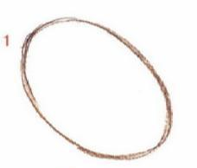
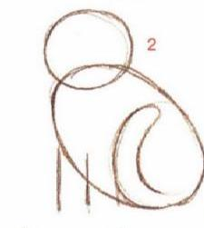
Рисуем поэтапно:
1. 2.

Slide 6
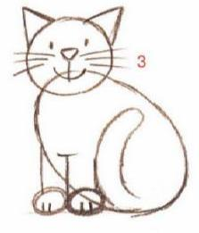
Рисуем поэтапно:
3.

Slide 7
Работа акварелью:
4.

Slide 8
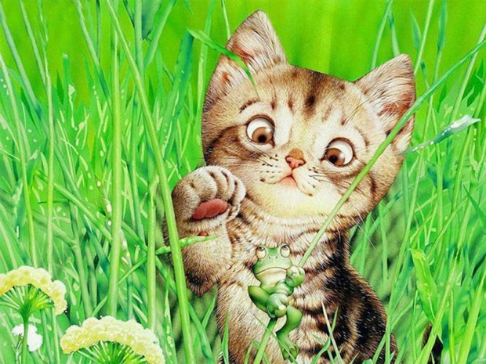
Умнички!

Slide 9
Презентацию подготовила:
Кондратьева Мария Владимировна,
учитель ГБОУ СОШ № 491 с углублённым изучением математики Красногвардейского района,
г. Санкт- Петербург
2014г.

